Slide 1
Random Generator
Molnár Krisztián
Juhász Gergő
Fehér György
Hajdu István

Slide 2
Feladatok
Juhász Gergő:
Random Szám
Fehér György:
Random szó, mondat, bekezdés
Hajdu István:
Random dátum
Molnár Krisztián:
Random város
Random étel
Random név

Slide 3


A feladat kivitelezése

Slide 4
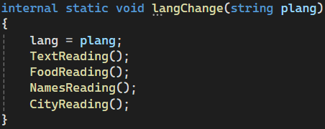

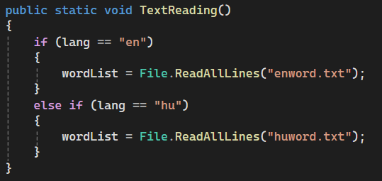
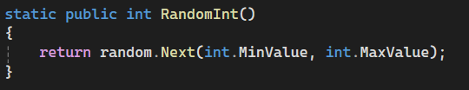
Random
LangChange
Alapok

